Slide 1
决策树模型
(Decision Tree)

Slide 2
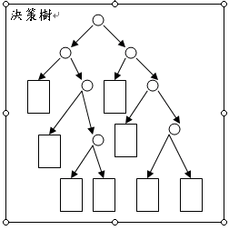
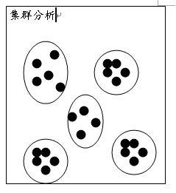
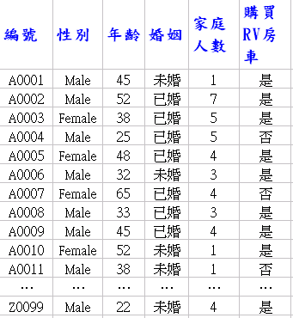
分类(Classification)
分类的意义
分类模型
数据库
预测
了解类别属性与
特征

Slide 3
分类的技术
监督式(supervised learning)的机器学习法------
决策树(Decision Tree)
数据库
分类标记
性别
Female
Male
年龄
婚姻
<35
≧35
未婚
已婚
否
是
否
是

Slide 4
分类的过程
1.模型建立(Model Building)
2.模型评估(Model Evaluation)
3.使用模型(Use Model)
性别
分类规则
IF 性别=Female AND 年龄<35 THEN 购买RV房车=否
IF 性别=Female AND 年龄≧35 THEN 购买RV房车=是
IF 性别=Male AND 婚姻=未婚 THEN 购买RV房车=否
IF 性别=Male AND 婚姻=已婚 THEN 购买RV房车=是
数据库
Female
Male
建立模型
年龄
婚姻
<35
≧35
未婚
已婚
训练样本(training samples)
否
是
否
是
测试样本(testing samples)
评估模型

Slide 5
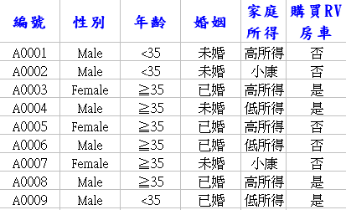



Example
1.建立模型
2. 模型评估
婚姻
未婚
已婚
年龄
家庭
所得
资料
<35
≧35
低
小康
高
训练样本
X
否
否
否
是
是
测试样本
错误率为 66.67%
3.使用模型
修改模型

Slide 6
决策树(Decision Tree)介绍
根部节点(root node)
中间节点(non-leaf node)
(代表测试的条件)
分支(branches)
(代表测试的结果)
叶节点(leaf node)
(代表分类后所获得的分类标记)

Slide 7
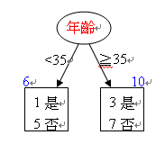
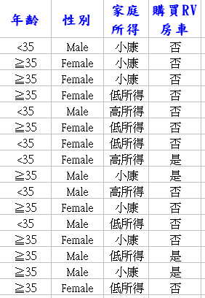
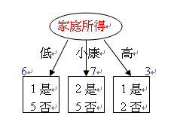
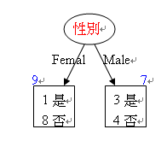
决策树的形成
根部节点
中间节点
停止分支
？

Slide 8
7.1 信息论原理
7.2 决策树方法

Slide 9
7.1 信息论原理
信息论是C.E.Shannon为解决信息传递（通信）过程问题而建立的理论，也称为统计通信理论。
1. 信道模型
一个传递信息的系统是由发送端（信源）和接收端（信宿）以及连接两者的通道（信道）三者组成。
信源
U
信宿
V
信道
P(V|U)
u₁,u₂….u_{r}
v₁,v₂….v_{r}

Slide 10
在进行实际的通信之前，收信者（信宿）不可能确切了解信源究竟会发出什么样的具体信息，不可能判断信源会处于什么样的状态。
这种情形就称为信宿对于信源状态具有不确定性。而且这种不确定性是存在于通信之前的。因而又叫做先验不确定性，表示成
信息熵 H（U）

Slide 11
在进行了通信之后，信宿收到了信源发来的信息，这种先验不确定性才会被消除或者被减少。
如果干扰很小，不会对传递的信息产生任何可察觉的影响，信源发出的信息能够被信宿全部收到，在这种情况下，信宿的先验不确定性就会被完全消除。

Slide 12
在一般情况下，干扰总会对信源发出的信息造成某种破坏，使信宿收到的信息不完全。
先验不确定性不能全部被消除，只能部分地消除。
通信结束之后，信宿仍然具有一定程度的不确定性。这就是后验不确定性，用条件熵表示H（U/V）。
后验不确定性总要小于先验不确定性:
H（U/V）< H（U）

Slide 13
如果后验不确定性的大小正好等于先验不确定性的大小，这就表示信宿根本没有收到信息。
如果后验不确定性的大小等于零，这就表示信宿收到了全部信息。
可见，信息是用来消除（随机）不确定性的度量。信息量用互信息来表示，即：
I（U，V）＝H（U）－ H（U/V）

Slide 14
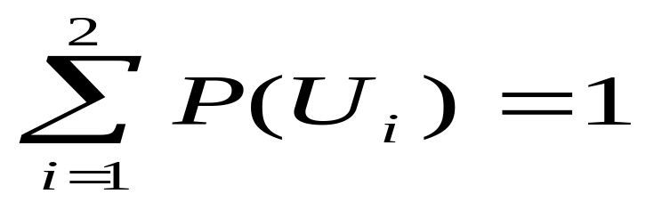
互信息的计算
1．定义
（1）设S为训练集，有n个特征（属性），表示为（A₁，A₂，...，，A_{n}）。｜S｜表示例子总数。
（2）S中有U₁，U₂两类。｜U_{i}｜表示U_{i}类例子数。
（3）特征A_{k}处有m个取值，分别为（V₁，V₂，...，，V_{m}）。
2．U_{i}类出现概率为:
P（U_{i}）=｜U_{i}｜/｜S｜ （3.1）
自然有

Slide 15
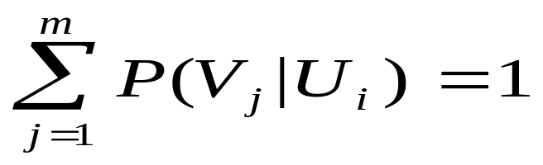
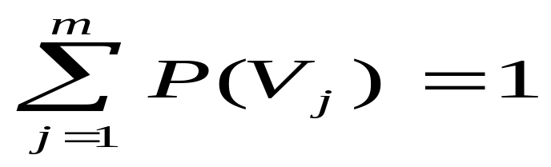
3．U_{i}类中在特征A_{k}处取值V_{j}的例子集合V_{ij}的条件概率为:
P（V_{j}｜U_{i}）=｜V_{ij}｜/｜U_{i}｜ （3.2）
自然有
4．在特征A_{k}处，取V_{j}值的例子集合的概率为:
P（V_{j}）=｜V_{j}｜/｜S｜ （3.3）
自然有

Slide 16
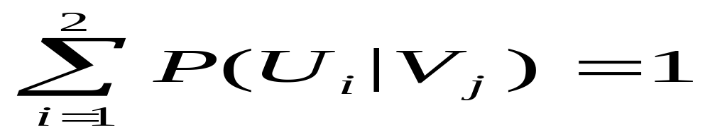
5．在特征A_{k}处取V_{j}值的例子，属于U_{i}类的例子集合U_{ij}的条件概率为:
P（U_{i}｜V_{j}）=｜U_{ij}｜/｜V_{j}｜ （3.4）
自然有

Slide 17
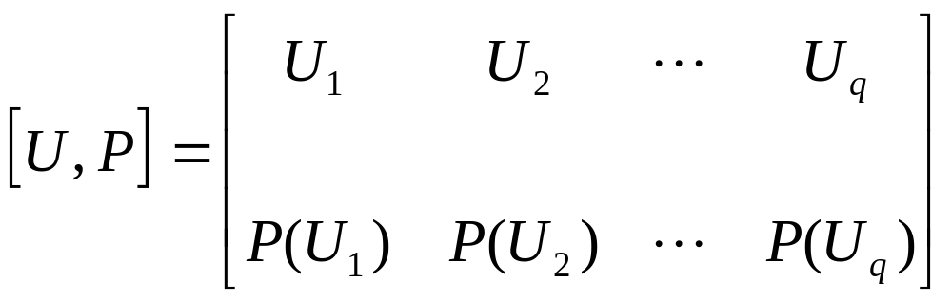
6．信息熵
（1）消息传递系统由消息的发送端（信源）和接收端（信宿）以及连接两者的通道（信道）三者组成。
（2）消息（符号）U_{i}（i=1，2，...，q）的发生概率P（U_{i}）组成信源数学模型（样本空间或概率空间）
（3.5）

Slide 18
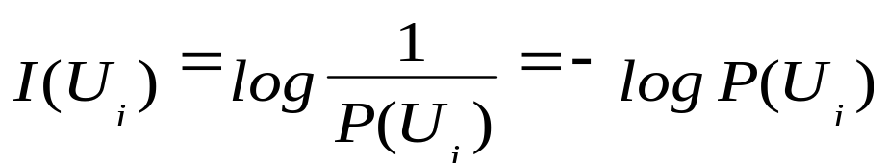
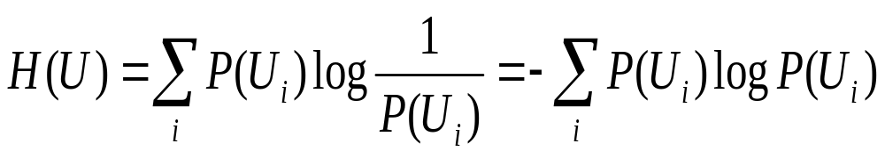
（3）自信息:消息Ui发生后所含有的信息量。它反映了消息Ui发生前的不确定性（随机性）。定义为：
以2为底，所得的信息量单位为bit。以e为底，所得的信息量单位为nat.
（4）信息熵:自信息的数学期望。即信源输出后，每个消息所提供的信息量，也反映了信源输出前的平均确定性。定义为:
（3.6）
（3.7）

Slide 19
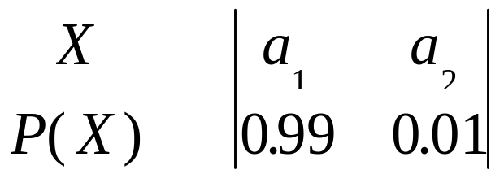
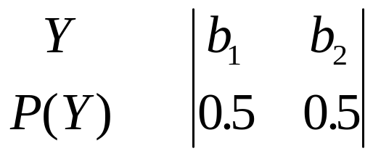
例如:两个信源，其概率空间分别为:
则信息熵分别为:
H（X）= - 0.99 log0.99 - 0.01 log0.01 = 0.08 bit
H（Y）= - 0.5 log0.5 - 0.5 log0.5 = 1bit
可见 H（Y）>H（X）
故信源Y比信源X的平均不确定性要大。

Slide 20
信息熵H（U）是信源输出前的平均不确定性，也称先验熵。
H（U）的性质:
（1）H（U）=0时，说明只存在着唯一的可能性，不存在不确定性。
（2）如果n种可能的发生都有相同的概率，即所有的U_{i}有P（U_{i}）=1/n，H（U）达到最大值log n，系统的不确定性最大。
P（U_{i}）互相接近，H（U）就大。P（U_{i}）相差大，则H（U）就小。

Slide 21
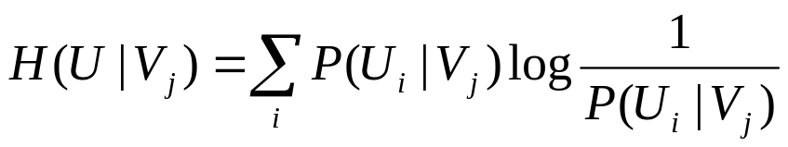
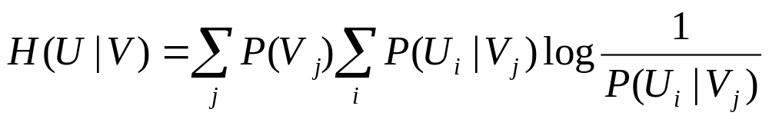
7．互信息
(1)后验熵和条件熵
当没有接收到输出符号V时，已知输入符号U的概率分布为P（U），而当接收到输出符号V=V_{j} 后，输入符号的概率分布发生了变化,变成后验概率分布P（U|V_{j}）。其后验熵为：
那么接收到输出符号V=V_{j}后，关于U的平均不确定性为：
这是接收到输出符号V_{j}后关于U的条件熵

Slide 22
这个条件熵称为信道疑义度。它表示在输出端收到全部输出符号V后，对于输入端的符号集U尚存在的不确定性（存在疑义）。
从上面分析可知：条件熵小于无条件熵，即
H（U|V）<H（U）。
说明接收到符号集V的所有符号后，关于输入符号U的平均不确定性减少了。即总能消除一些关于输入端X的不确定性，从而获得了一些信息。

Slide 23
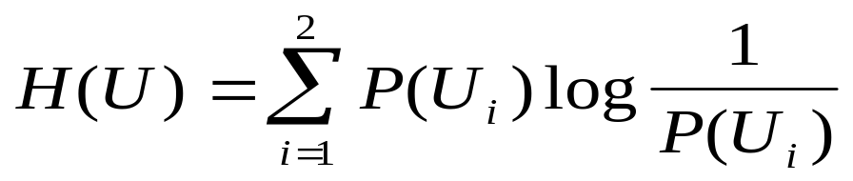
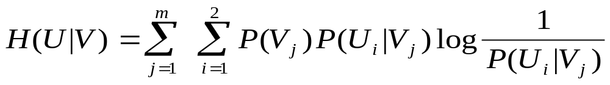
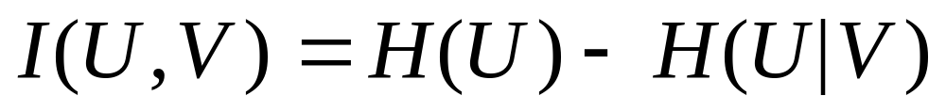
（2）平均互信息
定义:
I（U,V） = H（U） − H（U|V） （3.10）
I（U,V）称为U和V之间的平均互信息.它代表接收到符号集V后获得的关于U的信息量。
可见，熵（H（U）、H（U|V））只是平均不确定性的描述。熵差（H（U） − H（U|V））是不确定性的消除，即互信息才是接收端所获得的信息量。
对输入端U只有U₁，U₂两类，互信息的计算公式为:

Slide 24
7.2 决策树方法
7.2.1决策树概念
决策树是用样本的属性作为结点，用属性的取值作为分支的树结构。
决策树的根结点是所有样本中信息量最大的属性。树的中间结点是该结点为根的子树所包含的样本子集中信息量最大的属性。决策树的叶结点是样本的类别值。

Slide 25
决策树是一种知识表示形式，它是对所有样本数据的高度概括。
决策树能准确地识别所有样本的类别，也能有效地识别新样本的类别。

Slide 26
7.2.2 ID3方法基本思想
当前国际上最有影响的示例学习方法首推J.R.Quinlan的ID3（Interative Dicmiser versions3）.
原理：
首先找出最有判别力的特征，把数据分成多个子集，每个子集又选择最有判别力的特征进行划分，一直进行到所有子集仅包含同一类型的数据为止。最后得到一棵决策树。
J.R.Quinlan的工作主要是引进了信息论中的互信息，他将其称为信息增益（information gain），作为特征判别能力的度量，并且将建树的方法嵌在一个迭代的外壳之中。

Slide 27
一、ID3基本思想
例如：关于气候的类型，特征为:
天气 取值为： 晴，多云，雨
气温 取值为： 冷 ，适中，热
湿度 取值为： 高 ，正常
风 取值为： 有风， 无风

Slide 28
每个实体在世界中属于不同的类别，为简单起见，假定仅有两个类别，分别为P，N。在这种两个类别的归纳任务中，P类和N类的实体分别称为概念的正例和反例。将一些已知的正例和反例放在一起便得到训练集。
表3.1给出一个训练集。由ID3算法得出一棵正确分类训练集中每个实体的决策树，见下图。

Slide 29
NO. | 属性 |  |  |  | 类别
 | 天气 | 气温 | 湿度 | 风
1 | 晴 | 热 | 高 | 无风 | N
2 | 晴 | 热 | 高 | 有风 | N
3 | 多云 | 热 | 高 | 无风 | P
4 | 雨 | 适中 | 高 | 无风 | P
5 | 雨 | 冷 | 正常 | 无风 | P
6 | 雨 | 冷 | 正常 | 有风 | N
7 | 多云 | 冷 | 正常 | 有风 | P
8 | 晴 | 适中 | 高 | 无风 | N
9 | 晴 | 冷 | 正常 | 无风 | P
10 | 雨 | 适中 | 正常 | 无风 | P
11 | 晴 | 适中 | 正常 | 有风 | P
12 | 多云 | 适中 | 高 | 有风 | P
13 | 多云 | 热 | 正常 | 无风 | P
14 | 雨 | 适中 | 高 | 有风 | N

Slide 30
天 气
晴
雨
多云
湿 度
风
P
高
正常
有风
无风
N
P
N
P
ID3决策树

Slide 31
决策树叶子为类别名，即P 或者N。其它结点由实体的特征组成，每个特征的不同取值对应一分枝。
若要对一实体分类，从树根开始进行测试，按特征的取值分枝向下进入下层结点，对该结点进行测试，过程一直进行到叶结点，实体被判为属于该叶结点所标记的类别。

Slide 32
现用图来判一个具体例子，
某天早晨气候描述为:
天气：多云
气温：冷
湿度：正常
风： 无风
它属于哪类气候呢?
从图中可判别该实体的类别为P类。

Slide 33
ID3就是要从表的训练集构造图这样的决策树。
实际上，能正确分类训练集的决策树不止一棵。
Quinlan的ID3算法能得出结点最少的决策树。

Slide 34
二、ID3算法
（一）主算法
⒈ 从训练集中随机选择一个既含正例又含反例的子集（称为"窗口"）；
⒉ 用“建树算法”对当前窗口形成一棵决策树；
⒊ 对训练集（窗口除外）中例子用所得决策树进行类别判定，找出错判的例子；
⒋ 若存在错判的例子，把它们插入窗口，转2，否则结束。

Slide 35
主算法流程用下图表示。其中PE、NE分别表示正例集和反例集，它们共同组成训练集。PE‘，PE’‘和NE’，NE‘’分别表示正例集和反例集的子集。
主算法中每迭代循环一次，生成的决策树将会不相同。

Slide 36
训练集
PE、NE
取子集建窗口
窗口
PE`、NE`
生成
决策树
测试
PE、NE
扩展窗口
PE`=PE`+PE``NE`=NE`+NE``
是
否
存在错判的
PE``，NE``吗
此决策树为最后结果
ID3主算法流程

Slide 37
（二）建树算法
⒈ 对当前例子集合，计算各特征的互信息；
⒉ 选择互信息最大的特征Ak；
⒊ 把在Ak处取值相同的例子归于同一子集，Ak取几个值就得几个子集；
⒋ 对既含正例又含反例的子集，递归调用建树算法；
⒌ 若子集仅含正例或反例，对应分枝标上P或N，返回调用处。

Slide 38
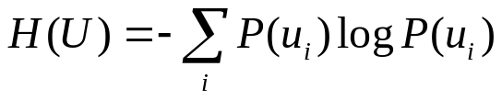
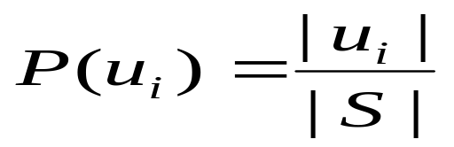
实例计算
对于气候分类问题进行具体计算有：
⒈ 信息熵的计算
信息熵：
类别出现概率：
|S|表示例子集S的总数，|u_{i}|表示类别u_{i}的例子数。
对9个正例和5个反例有：
P（u₁）=9/14 P（u₂）=5/14
H（U）=（9/14）log（14/9）+（5/14）log（14/5）=0.94bit

Slide 39
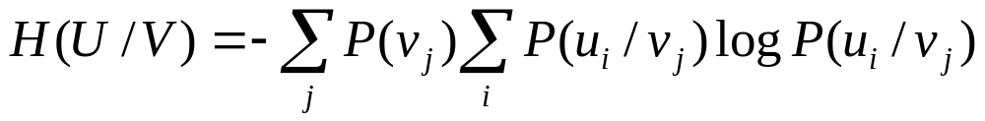
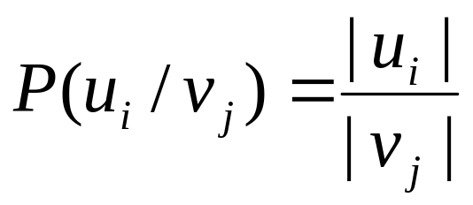
⒉ 条件熵计算
条件熵：
属性A₁取值v_{j}时，类别u_{i}的条件概率：
A₁=天气 取值 v₁=晴，v₂=多云，v₃=雨
在A₁处取值晴的例子5个，取值多云的例子4 个，取值雨的例子5 个，故：
P（v₁）=5/14 P（v₂）=4/14 P（v₃）=5/14
取值为晴的5 个例子中有2 个正例、3个反例，故：
P（u₁/v₁）=2/5， P（u₂/v₁）=3/5
同理有：P（u₁/v₂）=4/4， P（u₂/v₂）=0
P（u₁/v₃）=2/5， P（u₂/v₃）=3/5
H(U/V)=(5/14)((2/5)log(5/2)+(3/5)log(5/3))+(4/14)((4/4)log(4/4) +0)+(5/14)((2/5)log(5/2)+(3/5)log(5/3)) = 0.694bit

Slide 40
⒊ 互信息计算
对 A1=天气 处有：
I（天气）=H（U）- H（U|V）= 0.94 - 0.694 = 0.246 bit
类似可得：
I（气温）=0.029 bit
I（湿度）=0.151 bit
I（风）=0.048 bit
⒋ 建决策树的树根和分枝
ID3算法将选择互信息最大的特征天气作为树根，在14个例子中对天气的3个取值进行分枝，3 个分枝对应3 个子集，分别是:
F1={1，2，8，9，11}，F2={3，7，12，13}，F3={4，5，6，10，14}
其中F2中的例子全属于P类，因此对应分枝标记为P，其余两个子集既含有正例又含有反例，将递归调用建树算法。

Slide 41
⒌ 递归建树
分别对F1和F3子集利用ID3算法，在每个子集中对各特征（仍为四个特征）求互信息.
（1）F1中的天气全取晴值，则H（U）=H（U|V），有I（U|V）=0，在余下三个特征中求出湿度互信息最大，以它为该分枝的根结点，再向下分枝。湿度取高的例子全为N类，该分枝标记N。取值正常的例子全为P类，该分枝标记P。
（2）在F3中，对四个特征求互信息，得到风特征互信息最大，则以它为该分枝根结点。再向下分枝，风取有风时全为N类，该分枝标记N。取无风时全为P类，该分枝标记P。
这样就得到下图的决策树。

Slide 42
天 气
晴
雨
多云
湿 度
风
P
高
正常
有风
无风
N
P
N
P
ID3决策树

Slide 43
对ID3的讨论
⒈ 优点
ID3在选择重要特征时利用了互信息的概念，算法的基础理论清晰，使得算法较简单，是一个很有实用价值的示例学习算法。
该算法的计算时间是例子个数、特征个数、结点个数之积的线性函数。用4761个关于苯的质谱例子作了试验。其中正例2361个，反例2400个，每个例子由500个特征描述，每个特征取值数目为6，得到一棵1514个结点的决策树。对正、反例各100个测试例作了测试，正例判对82个，反例判对80个，总预测正确率81%，效果是令人满意的。

Slide 44
⒉ 缺点
（1）互信息的计算依赖于特征取值的数目较多的特征，这样不太合理。一种简单的办法是对特征进行分解，如上节例中，特征取值数目不一样，可以把它们统统化为二值特征，如天气取值晴，多云，雨，可以分解为三个特征；天气—晴，天气—多云，天气—雨。取值都为“是”或“否”，对气温也可做类似的工作。这样就不存在偏向问题了。

Slide 45
（2）用互信息作为特征选择量存在一个假设，即训练例子集中的正，反例的比例应与实际问题领域里正、反例比例相同。一般情况不能保证相同，这样计算训练集的互信息就有偏差。
（3）ID3在建树时，每个节点仅含一个特征，是一种单变元的算法，特征间的相关性强调不够。虽然它将多个特征用一棵树连在一起，但联系还是松散的。

Slide 46
（4）ID3对噪声较为敏感。关于什么是噪声，Quinlan的定义是训练例子中的错误就是噪声。它包含两方面，一是特征值取错，二是类别给错。
（5）当训练集增加时，ID3的决策树会随之变化。在建树过程中，各特征的互信息会随例子的增加而改变，从而使决策树也变化。这对渐近学习（即训练例子不断增加）是不方便的。

Slide 47
总的来说，ID3由于其理论的清晰，方法简单，学习能力较强，适于处理大规模的学习问题 ，在世界上广为流传，得到极大的关注，是数据挖掘和机器学习领域中的一个极好范例，也不失为一种知识获取的有用工具。

Slide 48
C4.5算法
ID3算法在数据挖掘中占有非常重要的地位。但是，在应用中，ID3算法不能够处理连续属性、计算信息增益时偏向于选择取值较多的属性等不足。C4.5是在ID3基础上发展起来的决策树生成算法，由J.R.Quinlan在1993年提出。

Slide 49
C4.5克服了ID3在应用中存在的不足，主要体现在以下几个方面：
（1）用信息增益率来选择属性，它克服了用信息增益
选择属性时偏向选择取值多的属性的不足；
（2）在树构造过程中或者构造完成之后，进行剪枝；
（3）能够完成对连续属性的离散化处理；
（4）能够对于不完整数据的处理，例如未知的属性
值；
（5）C4.5采用的知识表示形式为决策树，并最终可以
形成产生式规则。

Slide 50
其他算法
PRISM 算法
Gini Index 算法
CART 算法
CHAID 算法

Slide 51
实验四 决策树模型
实验内容：
根据游戏三国志4武将数据，利用决策树分析，找出三国武将特性分布。其中变量包含名称，统御、武力、智慧、政治、魅力、忠诚、国别，出身及身份。(ch10-6．xls)

Slide 52
作业
对数据分析和挖掘写出自己的认识，可以就我们讲过的OLAP主题、线性回归主题或决策树主题，也可以就自己感兴趣的某方面。

